Slide 1
HTML 5
ОСНОВНЫЕ ТЕГИ И ВИДЫ РАЗМЕТКИ
РОМАНЕНКОВА ЛОЛА

Slide 2

Что такое HTML
И с чем его едят?
HTML (HyperText Markup Language) - это стандартный язык гипертекстовой разметки для документов, предназначенных для отображения в веб-браузере.

Slide 3
Причиной создания языка HTML стала проблема отображения правил форматирования текста браузерами.

Slide 4
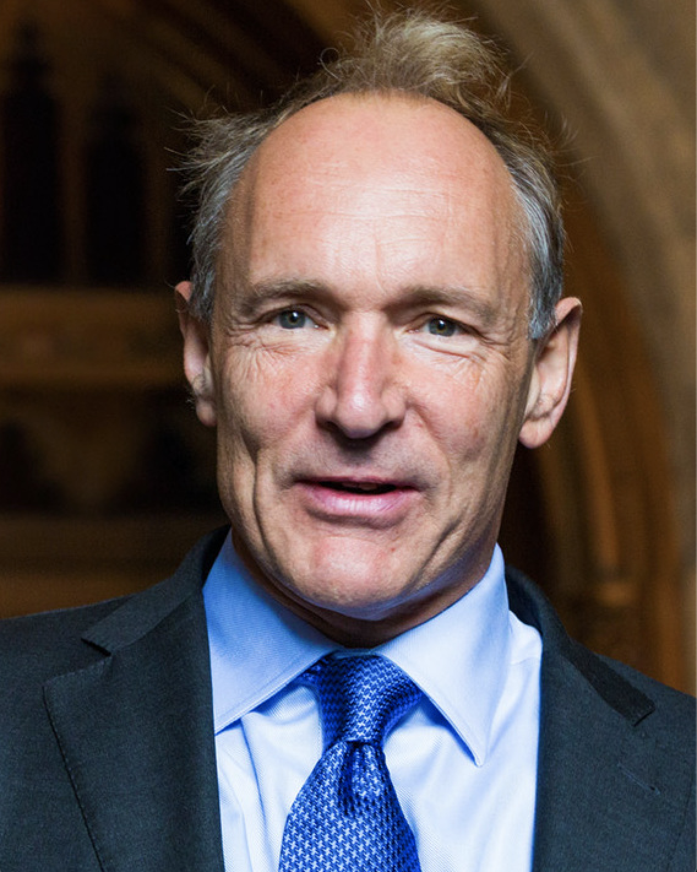
История HTML
Язык гипертекстовой разметки HTML был разработан британским учёным Тимом Бернерсом-Ли приблизительно в 1986-1991 годах в Швейцарии. HTML создавался как язык для обмена научной и технической документацией, пригодный для использования людьми, не являющимися специалистами в области вёрстки.
Тим Бернерс-Ли

Slide 5
HTML или HTML5: что нового?
были удалены устаревшие элементы, такие как center, font и strike;
улучшение правил парсинга сделало его более гибким и совместимым;
появились новые элементы video, time, nav, section, progress, meter, aside и canvas;
новые атрибуты для инпутов, в том числе email, URL, dates и times ;
новые API с офлайн кэшированием и поддержкой drag-and-drop ;
поддержка векторной графики без сторонних программ типа Flash;
улучшено отображение математических обозначений;
работа в фоновом режиме;

Slide 6
Какие преимущества для пользователей есть в HTML5 по сравнению с HTML?
часть данных можно хранить на устройстве пользователя, т.е. приложения могут работать без интернет соединения;
веб-страницы могут отображать больше шрифтов с более широким диапазоном цветов, теней и других эффектов;
объекты на странице могут двигаться вместе с курсором;
интерактивные медиа типа игр можно запускать прямо в браузерах без подключения дополнительного ПО или плагинов. Для аудио и видео теперь также не нужны плагины;
браузеры могут отображать интерактивную 3D графику с помощью графического процессора компьютера

Slide 7
Что такое HTML тег
HTML-теги — основа языка HTML. Теги используются для разграничения начала и конца элементов в разметке.
Каждый HTML-документ состоит из дерева HTML-элементов и текста. Каждый HTML-элемент обозначается начальным (открывающим) и конечным (закрывающим) тегом. Открывающий и закрывающий теги содержат имя тега. Пример: <head></head>
Многие теги могут принимать атрибуты для различных изменений. Атрибуты записываются после названия тега, до символа >

Slide 8
Основные теги
<!DOCTYPE html> <!- -Объявляет формат документа - ->
<html> <!- -Указывает программе просмотра страниц, что это HTML документ - ->
<head> <!- -Определяет место, где помещается различная информация, не отображаемая в теле документа.>
<title> Заголовок документа </title>
</head>
<body> <!Определяет видимую часть документа>
Тело документа
</body>
</html>

Slide 9
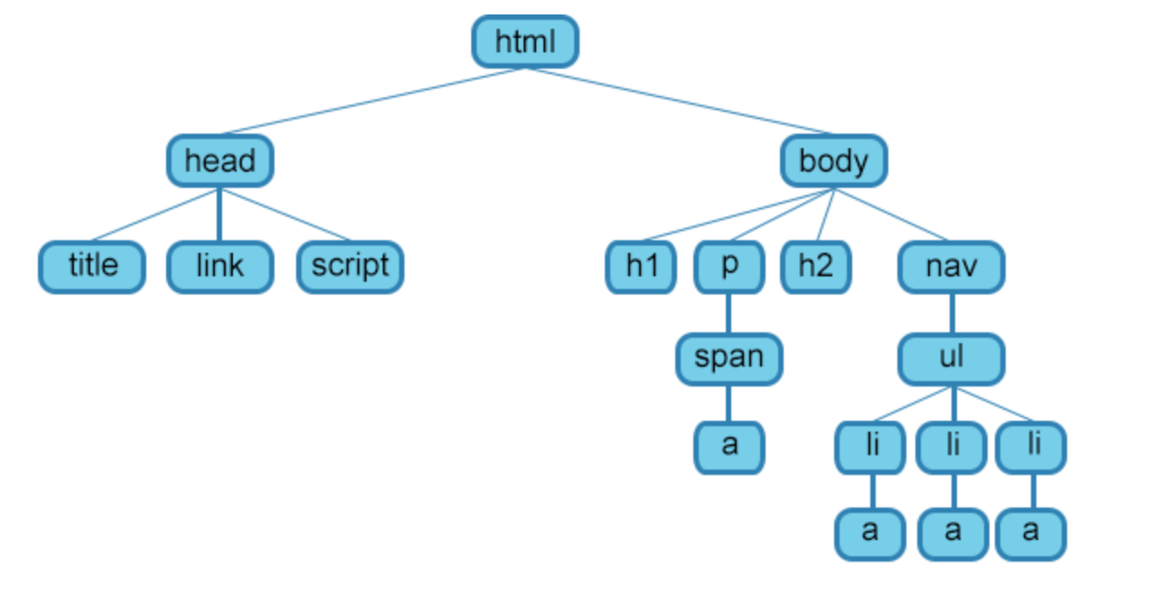
Структура HTML - документа

Slide 10
Внутри тега <head>
<title></title>
Помещает название документа в оглавление программы просмотра страниц
<link>
определяет отношение между текущей страницей и другими документами. С его помощью можно подключить файл со стилями

Slide 11
Внутри тега <head>
<link rel=«stylesheet» href=«style.css» type=«text/css»>
Атрибуты link:
rel - Атрибут определяет отношения между текущим документом и документом, на который идет ссылка. href - Основной атрибут элемента, в качестве значения выступает путь к файлу со стилями.
type - Определяет тип документа, на который идет ссылка.
media - Определяет тип устройства, к которым должен быть применен ресурс ссылки.
title - Определяет заголовок ссылки или название набора альтернативных таблиц стилей.

Slide 12
Внутри тега <head>
<script </script>
Присоединяет к документу различные сценарии. Текст сценария может располагаться либо внутри этого элемента, либо во внешнем файле. Если текст сценария расположен во внешнем файле, то он подключается с помощью атрибутов элемента.
<script src=«script.js»></script>
Атрибуты:
src - Указывает на месторасположение файла со сценарием, значение атрибута — это url файла, содержащего JavaScript-программу.
type - Используются для объявления языка сценария, использованного при составлении содержимого элемента.
charset – Определяет кодировку символов.
async - Атрибут указывает на то, что сценарий будет выполняться асинхронно с остальной частью страницы.

Slide 13
Атрибуты тега <body>
Атрибут | Описание, принимаемое значение
onafterprint | Событие, срабатывающее после отправки страницы на печать или после закрытия окна печати.
onbeforeprint | Событие, срабатывающее перед отправкой страницы на печать.
onbeforeunload | Событие срабатывает, когда посетитель инициировал переход на другую страницу или нажал «закрыть окно».
onhashchange | Событие срабатывает, когда меняется hash- часть URL
onmessage | Событие происходит, когда сообщение получено через источник события.
onoffline | Событие вызывается браузером в том случае, когда браузер определит, что соединение с интернет пропало.
ononline | Событие вызывается браузером в том случае, когда соединение с интернет возобновилось.
onpagehide | Событие происходит, когда пользователь покидает страницу посредством навигации, например, нажав на ссылку, обновив страницу, заполнив форму и т.д.
onpageshow | Событие происходит, когда пользователь переходит на веб-страницу, после события onload.
onunload | Событие срабатывает если страница не загрузилась по каким-либо причинам, либо при закрытии окна браузера.

Slide 14
Теги для группировки содержимого
<p></p> параграфы в тексте
<address></address> контактные данные автора документа или статьи
<hr> горизонтальная линия
<blockquote></blockquote> большая цитата
<ol></ol> упорядоченный нумерованный список
<ul></ul> маркированный список
<li></li> элемент списка
<figure></figure> независимый контейнер для такого контента как изображения, диаграммы и т.п
<main></main> контейнер для уникального основного содержимого в пределах одной страницы сайта

Slide 15
Семантика текста
<a></a> гиперссылка
<strong></strong> выделяет полужирным важный текст
<small></small> отображает текст шрифтом меньшего размера
<s></s> перечёркивает текст
<cite></cite> источник цитирования
<q></q> краткая цитата
<time></time> дата / время документа или статьи
<code></code> фрагмент программного кода
<sup></sup> надстрочное написание символов
<i></i> выделяет текст курсивом без акцента
<b></b> задает полужирное начертание отрывка текста
<u></u> выделяет отрывок текста подчёркиванием, без дополнительного акцента
<mark></mark> выделяет фрагменты текста желтым фоном
<wbr> возможное место разрыва длинной строки

Slide 16
Таблицы
<table></table> html-таблица
<caption></caption> подпись к таблице
<colgroup></colgroup> контейнер для одного или нескольких <col>
<col> выбирает для форматирования столбцы
<thead></thead> блок заголовков таблицы
<tbody></tbody> тело таблицы
<tfoot></tfoot> нижний колонтитул таблицы
<tr></tr> строка таблицы
<th></th> заголовок столбца таблицы
<td></td> ячейка таблицы

Slide 17
Встроенное содержимое
<img> html-изображения
<audio></audio> добавляет аудио-файлы
<video></video> добавляет видео-файлы <picture></pictire> контейнер для одного <img> и ноль или больше <source>
<source> местоположение и тип медиаресурсов для элементов <picture> <track> субтитры для элементов <audio> и <video>
<map></map> активные области на карте-изображении
<area> гиперссылка с текстом или активная область внутри карты-изображения

Slide 18
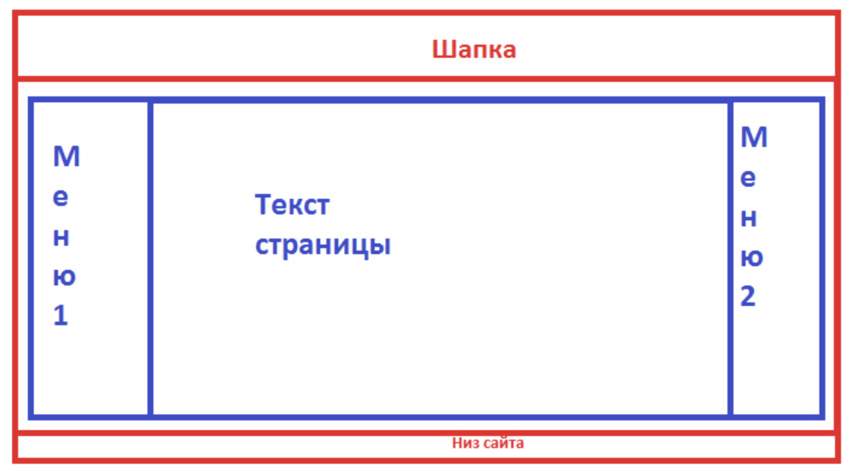
Табличная вёрстка
При таком типе вёрстки элементы сайта располагаются по ячейкам. Создаётся файл-шаблон с разметкой и используется как основа для всех остальных страниц. Фактически от файла к файлу меняется только основной контент. Шапка сайта, его низ и меню берутся из уже готового шаблона и обычно остаются неизменными.

Slide 19
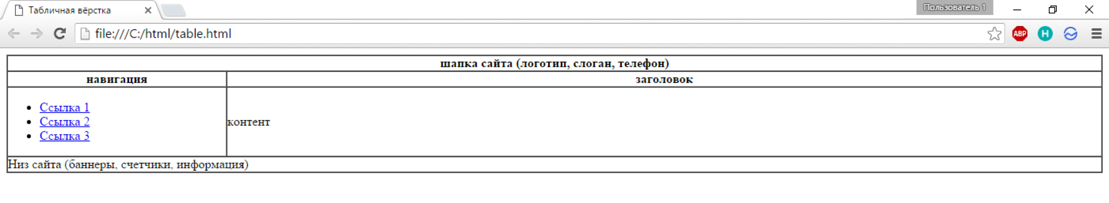
Пример табличной вёрстки

Slide 20
Блочная вёрстка
Элементы сайта создаются с помощью тегов <div></div> Как правило каждому блоку задается свой ID, с помощью которого для блока прописываются CSS стили. Этот вид верстки пришел на смену табличной верстке. Позволяет создавать более гибкие и красивые сайты, способные хорошо масштабироваться для разных устройств.

Slide 21
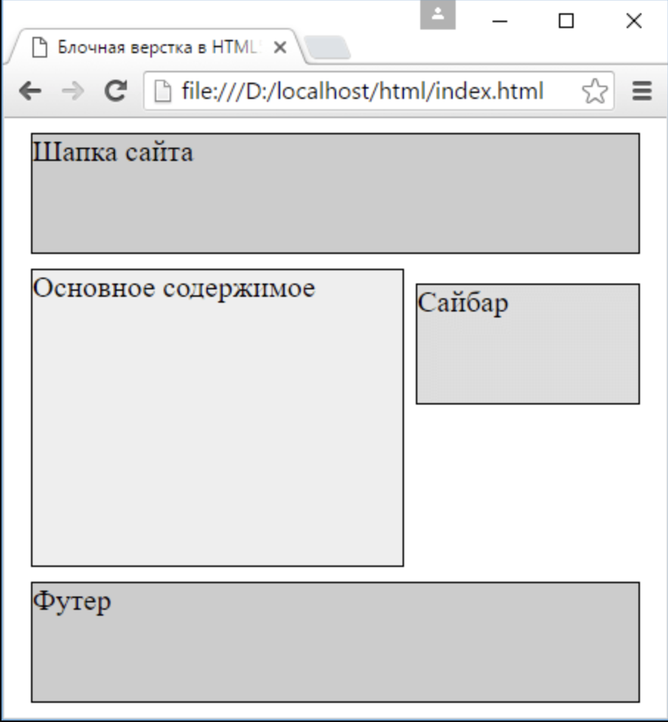
Пример блочной вёрстки
<head>
<meta charset="utf-8">
<title>Блочная верстка в HTML5</title>
<style>
div{
margin: 10px;
border: 1px solid black;
font-size: 20px;
height: 80px;
}
#header{
background-color: #ccc;
}

Slide 22
Пример блочной вёрстки
#sidebar{
background-color: #ddd;
float: right;
width: 150px;
}
#main{
background-color: #eee;
height: 200px;
margin-right: 170px; }
}
#footer{
background-color: #ccc;
}
</style>
</head>
<body>
<div id="header">Шапка сайта</div>
<div id="sidebar">Сайбар</div>
<div id="main">Основное содержимое</div>
<div id="footer">Футер</div>
</body>

Slide 23
Фреймовая вёрстка
Окно браузера может быть разделено на фреймы, т.е. на области расположенные рядом друг с другом. В каждую из этих областей можно загружать свои html-страницы. Для создания фрейма используется тег <frameset>, который заменяет тег <body> в документе и применяется для разделения экрана на области. Внутри данного тега находятся теги <frame>, которые указывают на HTML-документ, предназначенный для загрузки в область

Slide 24
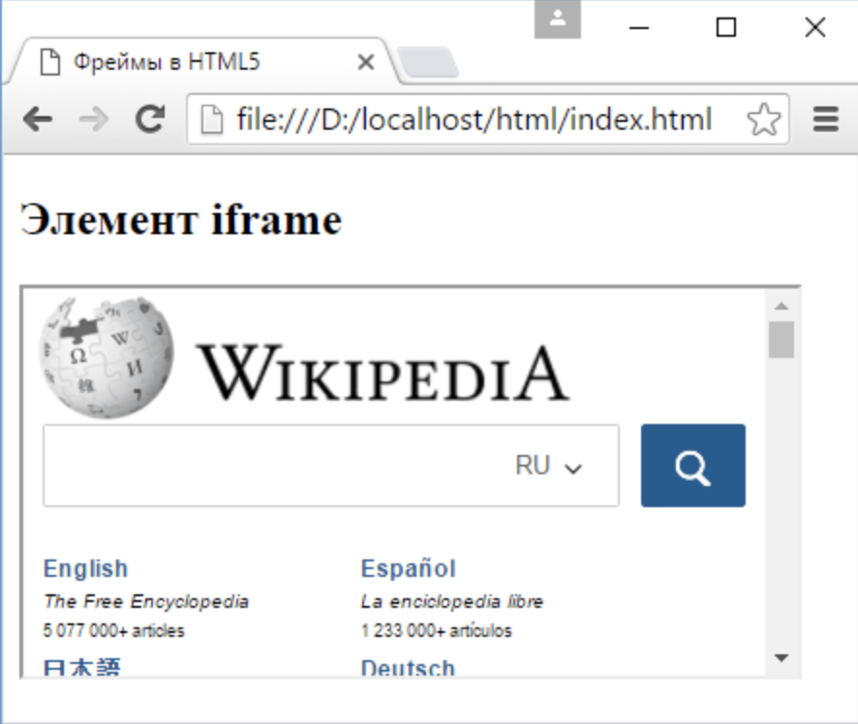
Пример фреймовой вёрстки
<!DOCTYPE html>
<html>
<head>
<meta charset="utf-8">
<title>Фреймы в HTML5</title>
</head>
<body>
<h2>Элемент iframe</h2>
<iframe src="http://wikipedia.com" width="400" height="200">
</iframe>
</body>
</html>

